Slide 1
Ekonomika a řízení nestátních neziskových organizací (podzim 2022)
Úvodní informace, předběžná struktura předmětu, požadavky

Slide 2
Vladimír Hyánek (415) 1953@muni.cz
Jakub Pejcal (416) jakubpejcal@mail.muni.cz
externisté
Přednáška: út 8:00-9:50 U32

Slide 3
http://cvns.econ.muni.cz/
https://cs-cz.facebook.com/CVNS

Slide 4
Požadavky ke zkoušce
zpracování a prezentace žádostí o dotací/grant – ano / ne
úspěšný průchod testem (uzavřené i otevřené otázky) – max 20 bodů
zpracování eseje na zvolené téma – max 20 bodů
Hodnocení:
A 38-40
B 35-37
C 31-34
D 28-30
E 24-27
F <24

Slide 5
Eseje - max 4stránkové texty na zvolené téma:
Jakou NNO bych nikdy nepodpořil a proč?
Proč dobrovolničím/začnu dobrovolničit?
Proč by měly/nemusely být NNO transparentní?
Proč ne/jsou NNO pijavice na veřejných rozpočtech?

Slide 6
Doporučené zdroje
studijní materiály na IS (interaktivní osnova)
zdroje uvedené v jednotlivých prezentacích
texty na webu CVNS
doporučené zdroje na přednáškách & seminářích
mapaneziskovek.cz
finanční kalkulačka

Slide 7
Témata přednášek a seminářů
1. blok: funkce NNO, historie, teoretický kontext, komparace
2. blok: financování, účetnictví, zdanění, audit, projektové řízení, marketing, řízení, komunikace, dobrovolnictví
3. blok: transparentnost, sociální podnikání

Slide 8
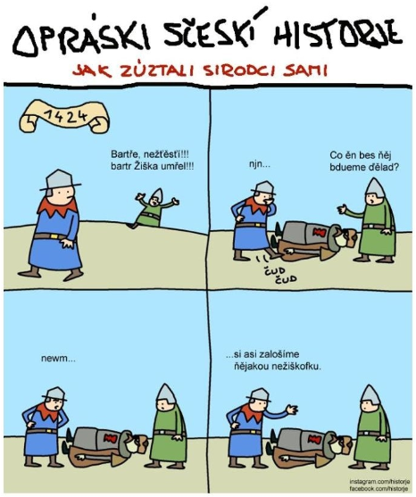
Proč?
Zdroj: takovijsme.cz

Slide 9
Definice?
Google – „NONPROFIT“
Organizace založené na jiných motivech, než je ekonomický zisk, a veškeré případné zisky vkládají zpět do poslání organizace.
Jsou autonomní vůči státu a existují téměř ve všech oblastech lidské činnosti. Do neziskového sektoru patří například subjekty poskytující veřejné služby, subjekty pracující pro své členy, subjekty financující činnosti ostatních, prosazující skupinové zájmy apod.
Různorodost je hlavním rysem a silnou stránkou tohoto sektoru, s nímž se obvykle také spojuje řada přínosů pro demokratickou společnost.

Slide 10
Definice?
Click!

Slide 11
Definice?

Slide 12
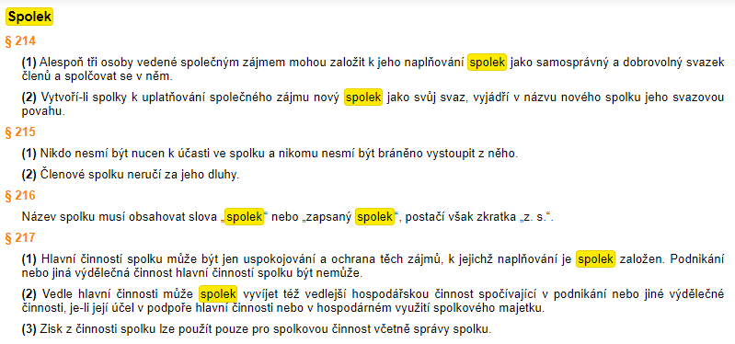
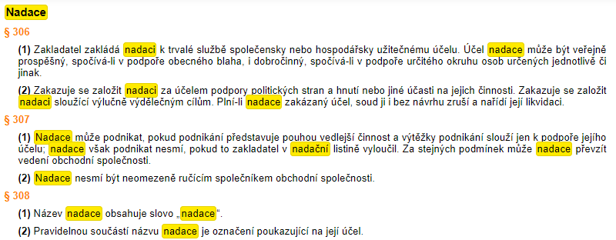
Legislativní ukotvení
Nejen „nový občanský zákoník“, ale např. i daňové zákony…

Slide 13
Ekonomie a neziskový sektor
Soukromý (tržní) sektor: It is not from the benevolence of the butcher, the brewer, or the baker that we expect our dinner, but from their regard to their own self-interest. We address ourselves, not to their humanity but to their self-love, and never talk to them of our own necessities but of their own advantages’ Adam Smith (1776, p122)
Veřejný sektor: ‘…those public institutions and those public works, which though they may be in the highest degree advantageous to a great society, are, however, of such a nature that the profit could never repay the expense to any individual, or small number of individuals; and which it, therefore, cannot be expected that any individual, or small number of individuals, should erect or maintain.’ Adam Smith (1776, p122)
Soukromý neziskový sektor: ‘The essence of voluntary action is that it is not directed or controlled by the State and that in the main it is financed by private, in contradistinction to public, funds. It embodies the sense of responsibility of private persons towards the welfare of their fellows; it is the meeting by private enterprise of a public need.’(Nathan Report, 1952)
Ekonomové začali systematicky zkoumat neziskovky až na konci 60. let 20. století!

Slide 14
Heterogenita neziskového sektoru
Silnější než národní státy…

Slide 15
Různé úhly pohledu

